Slide 1
Открытая Конференция «Мастера Своего Дела Крыму»
г. Симферополь 16 сентября 2015 года

Slide 2
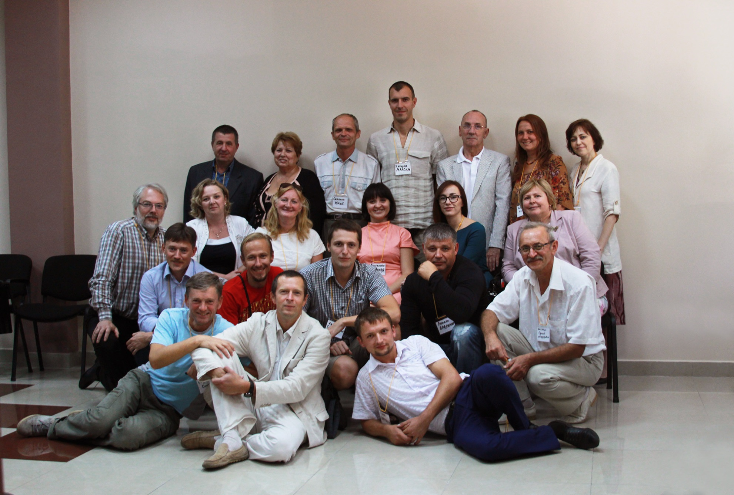
Обмен опытом и рассказ о Своем Деле мастеров Успешных предпринимателей малого и среднего бизнеса России и Крыма

Slide 3
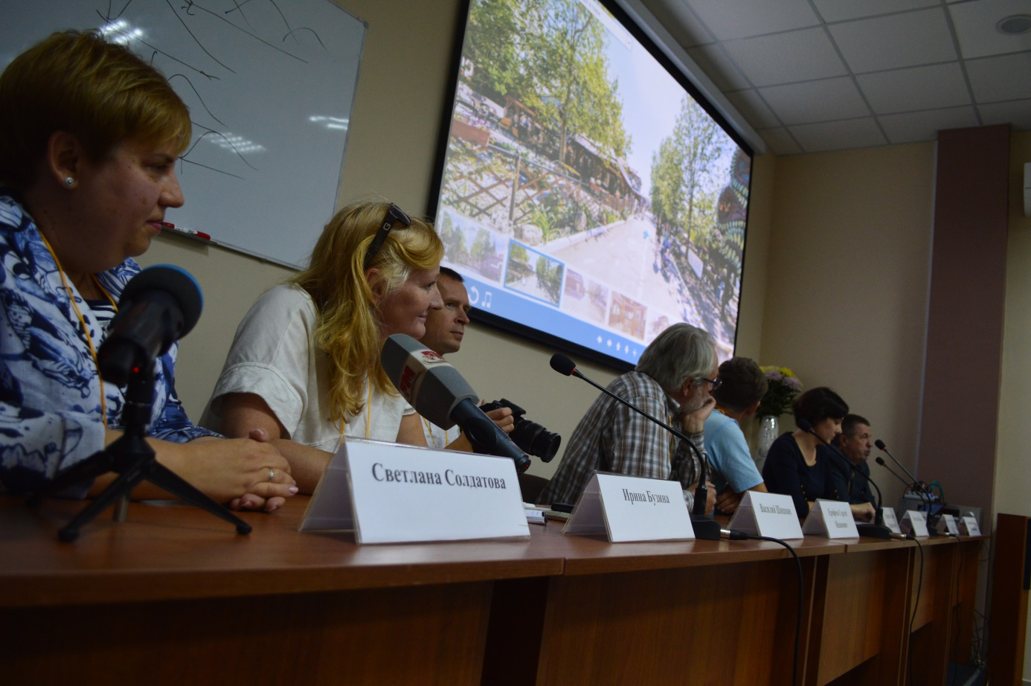
Основные направления:
Сельское хозяйство
Строительство
Туризм
Начало своего дела и достижение успеха в эпоху перемен

Slide 4
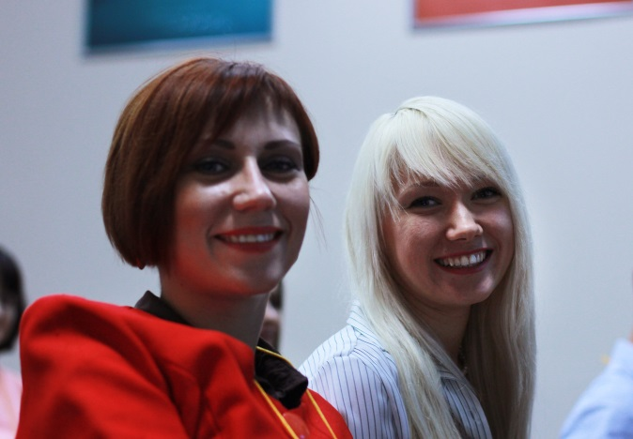
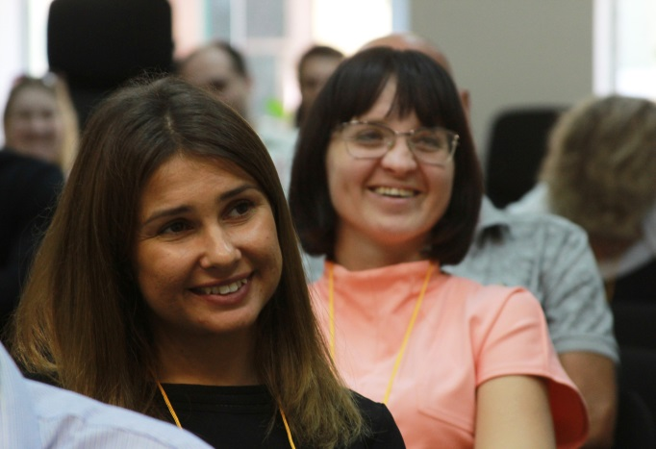
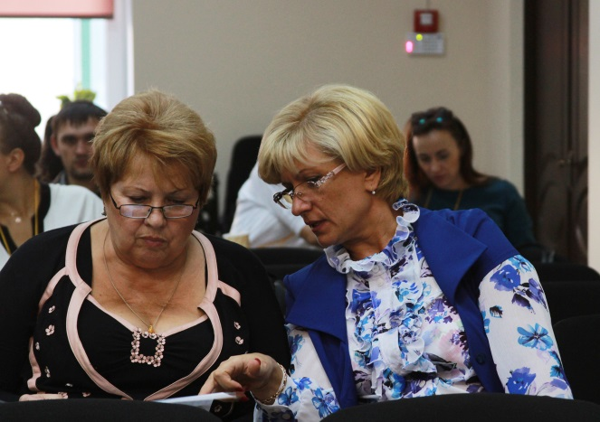
Цель мероприятия:
Поделиться опытом ведения бизнеса, используя новые экологически чистые технологии, для развития и достижения успеха Объединить успешных предпринимателей для поиска новых направлений развития и партнеров в Своем Деле

Slide 5
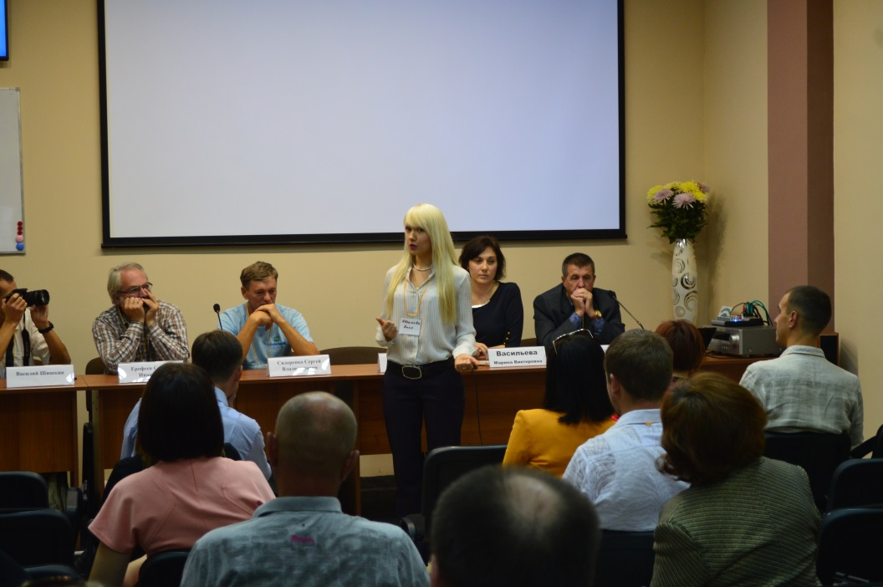
Семинары и круглые столы со специалистами
Туризм:
Новые формы развития, комплексное освоение территории (парки, базы отдыха) Спикеры: Сидоренко Сергей, эко-курорт « Морское» Черноморский р-он Крыма Абрамова Анна, Севастополь

Slide 6
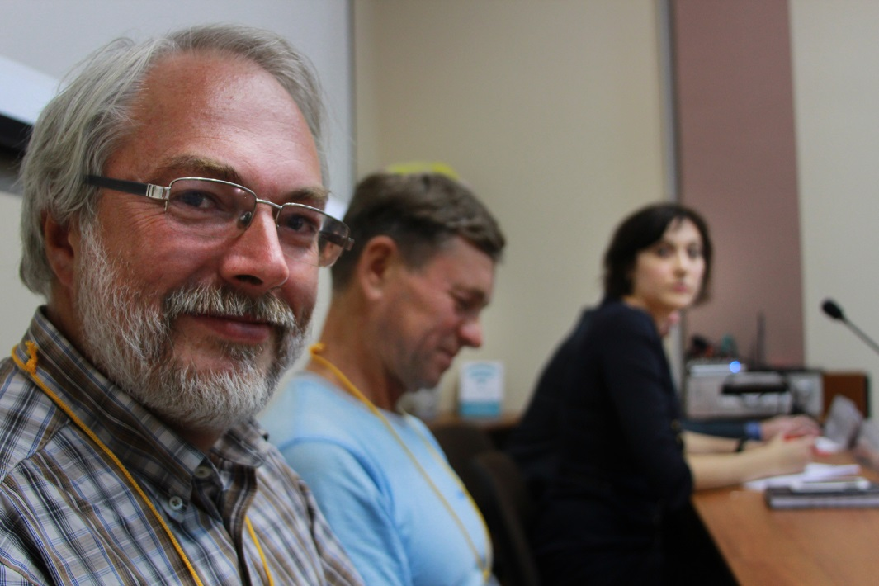
Семинары и круглые столы со специалистами
«Технология экономичного строительства из доступных материалов в современных условиях»
Опыт строительства вне строительного маркетинга.
Спикер - Сергей Ерофеев

Slide 7
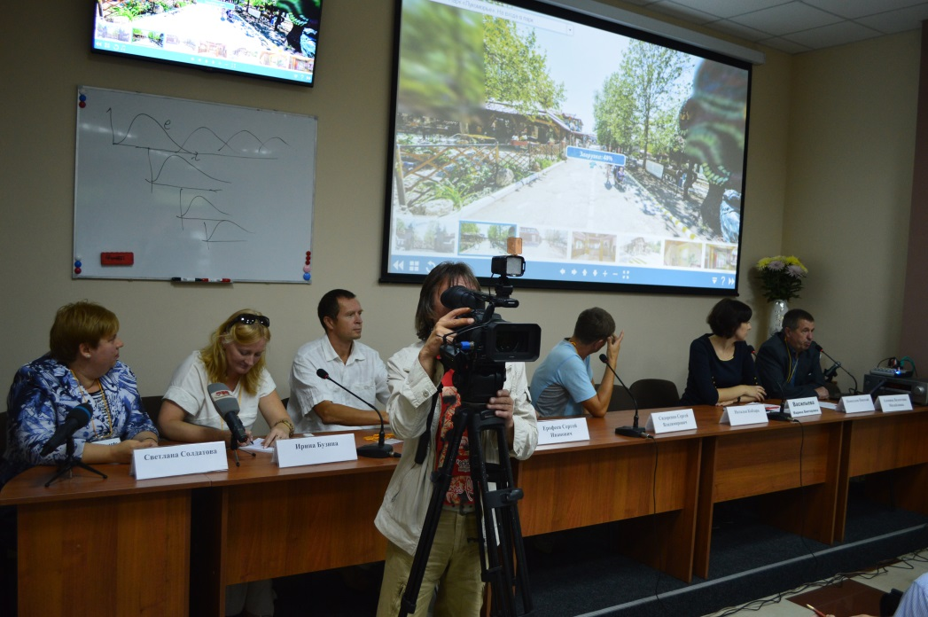
Семинары и круглые столы со специалистами
«З Н А К – начало, инструмент и основа успеха»
Какими свойствами должен обладать успешный товарный знак, можно ли разработать знак за один день и о многом другом
Спикер - Василий Шишкин

Slide 8
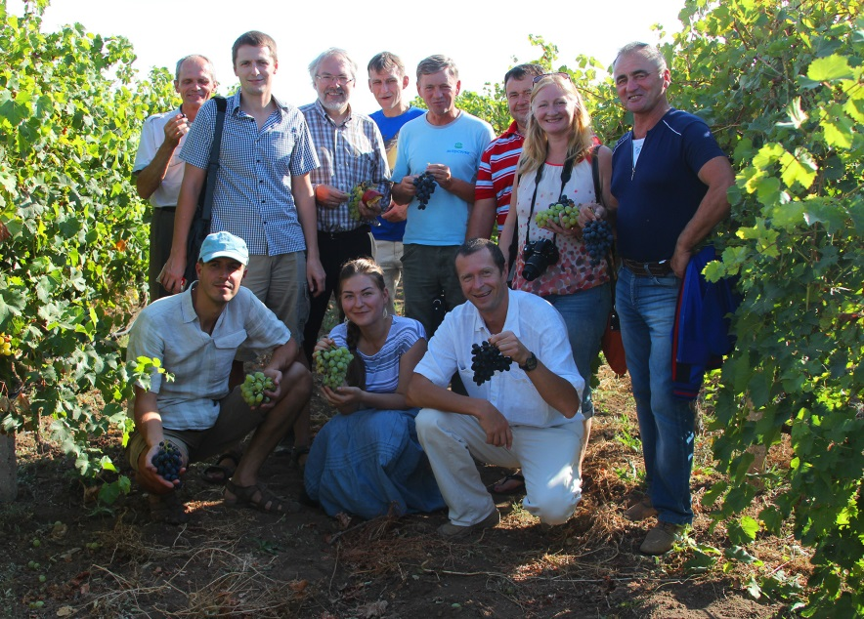
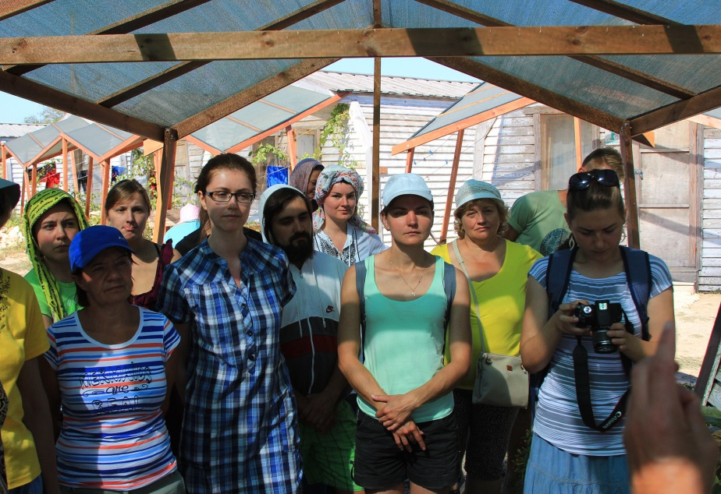
17-19 сентября проведены поездки по успешным хозяйствам Крыма
«Сахалин» Сакский р-он Евпатория. Александр Суслов, органическое земледелие, наутил. Эко-курорт «Морское», Сидоренко Сергей Экспериментальная площадка - органическое земледелие, комплексное освоение территории. Черноморский р-он Крыма.
Мастер класс по постройке бани по экспериментальной экономической экологической технологии под руководством Сергея Ерофеева.

Slide 9
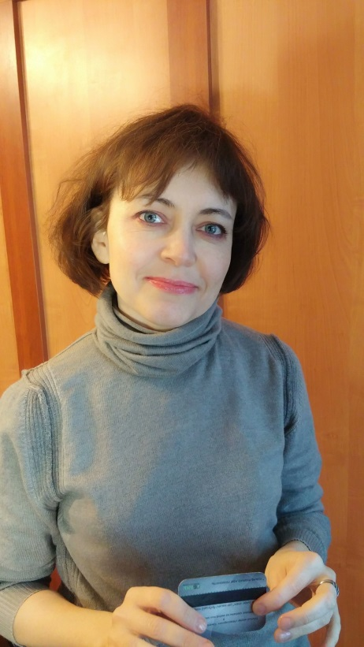
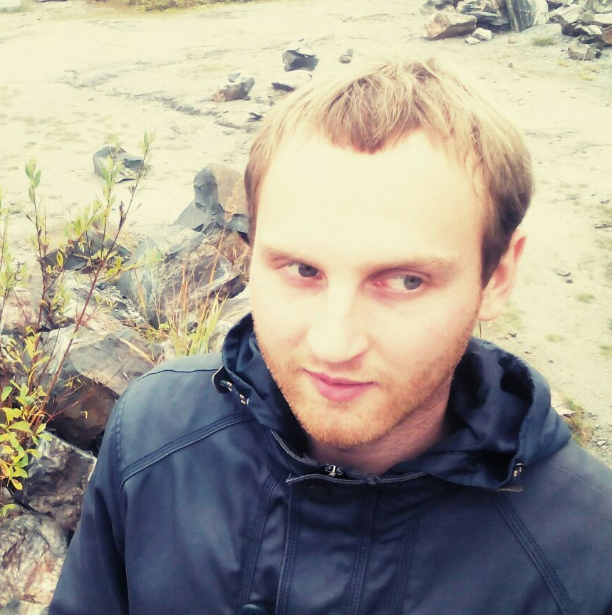
Организатор Открытой Конференции «Мастера Своего Дела Крыму» - Фонд развития социальной и окружающей среды «Свое Дело»
Руководитель проекта – Ирина Бузина Команда: Инна Булыгина, Василий Хныкин

Slide 10
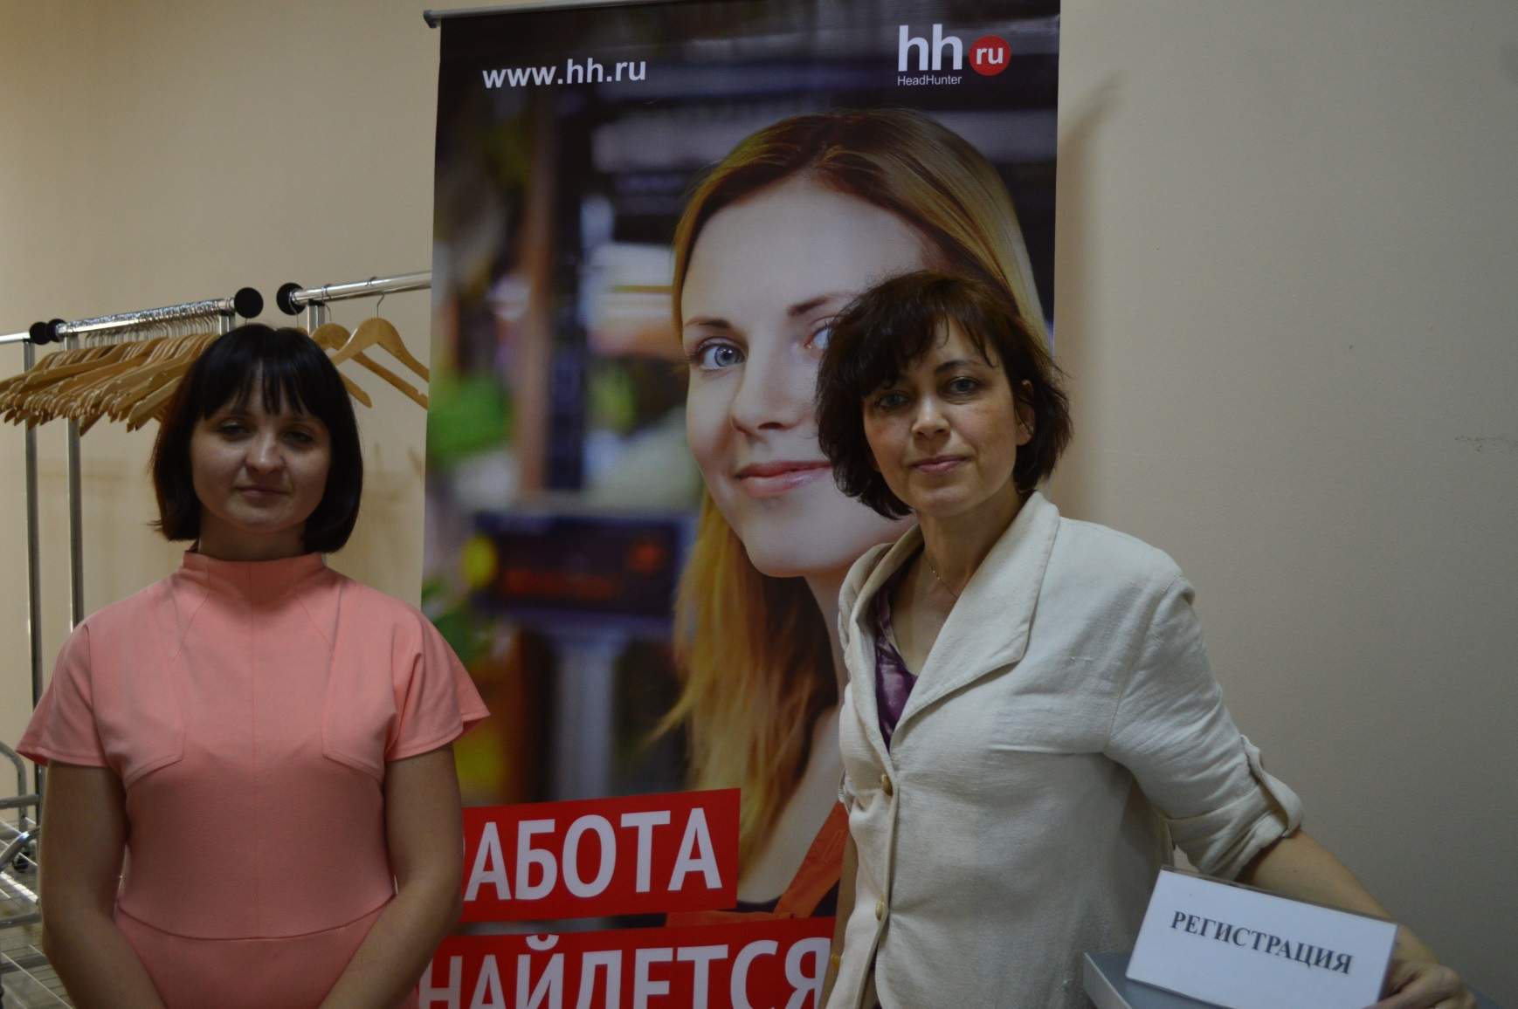
Генеральный HR-Партнёр мероприятия компания НeadНunter

Slide 11
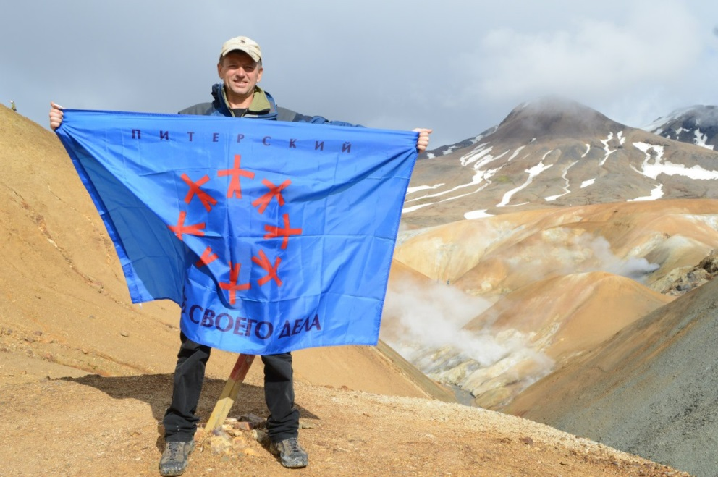
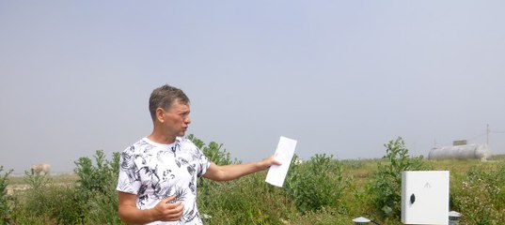
Спикер Открытой Конференции "Малый бизнес. Мастера Своего Дела Крыму"
Сидоренко Сергей Владимирович
Организатор Питерского Клуба Своего Дела http://vk.com/pksdspbru
Сособственник ТД «Смоленка» (Санкт-Петербург)
Эко-курорт « Морское» Черноморский район Крыма
http://www.ecomorskoe.ru
http://vk.com/eco_morskoe

Slide 12
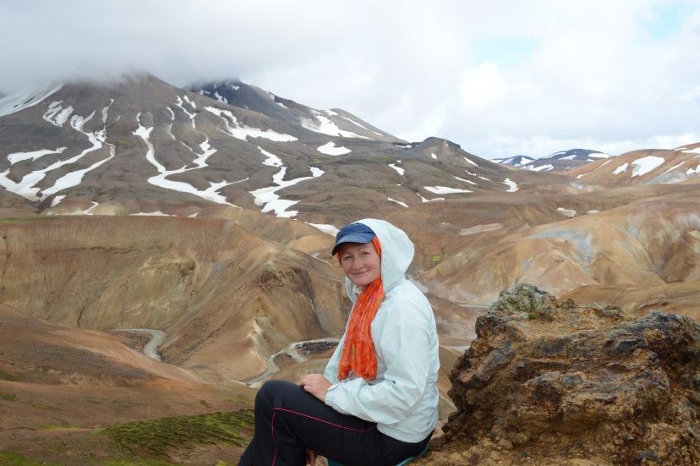
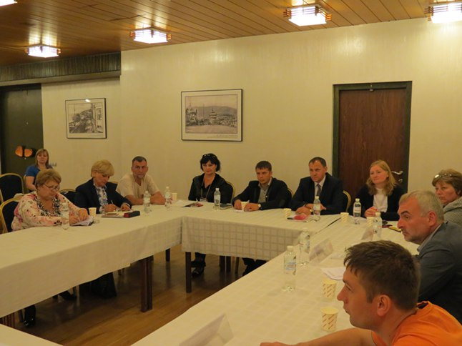
Спикер Открытой Конференции "Малый бизнес. Мастера Своего Дела Крыму"
Бузина Ирина
Руководитель проекта Международный Конгресс Предпринимателей и Деловых Сообществ «b-196 Крым»
Директор Фонда развития социальной и окружающей среды «Свое Дело» Организатор мероприятий для предпринимателей на базе Питерского Клуба Своего Дела (встречи, стажировки, поездки-экспедиции) с 2007 года

Slide 13
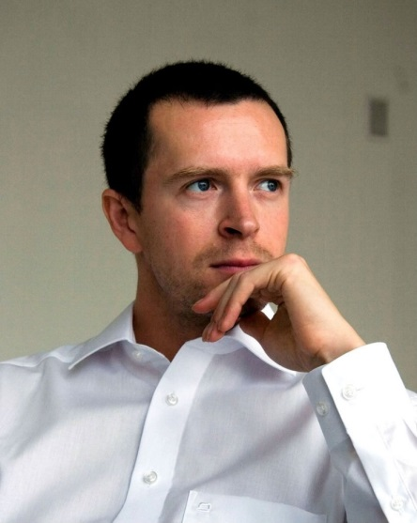
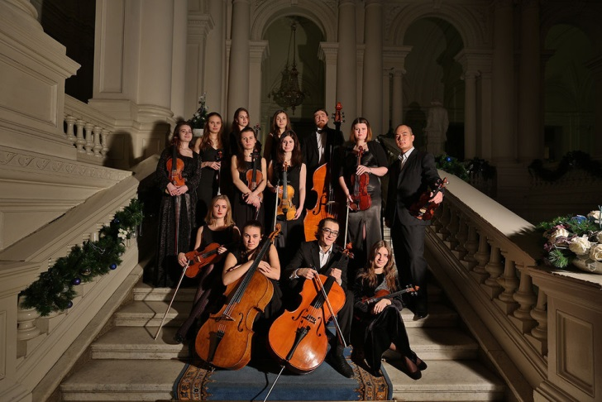
Спикер Открытой Конференции "Малый бизнес. Мастера Своего Дела Крыму"
Василий Шишкин
Физик
Закончил Политехнический университет по специальности «Физика термоядерной плазмы». Два года работал в Физико-Техническом институте им. Иоффе в лаборатории Голанта на установке токамак. Графический дизайнер
Автор свыше 1000 товарных знаков. Наиболее известные знаки: Vitek, General Satellite, «Семь холмов», сеть универсамов «Норма», Radio Roks, «Триколор ТВ», музей Набокова, JFC.
Музыкант Автор трёх струнных квартетов (2007, 2009, 2010) В 2014 году закончил Санкт-Петербургскую Государственную консерваторию им. Н.А. Римского-Корсакова по специальности композиция.
http://www.shishkin.ru/

Slide 14
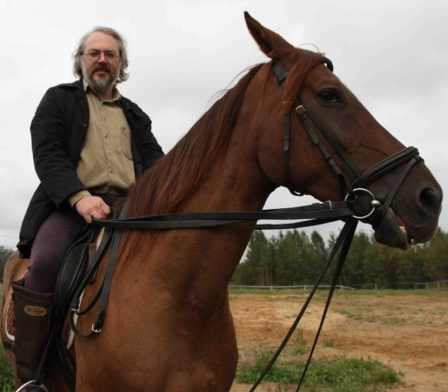
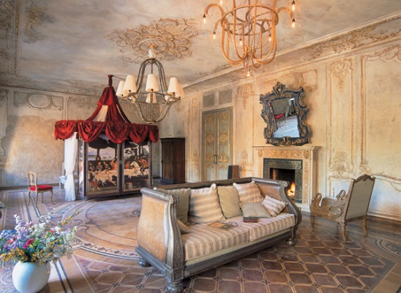
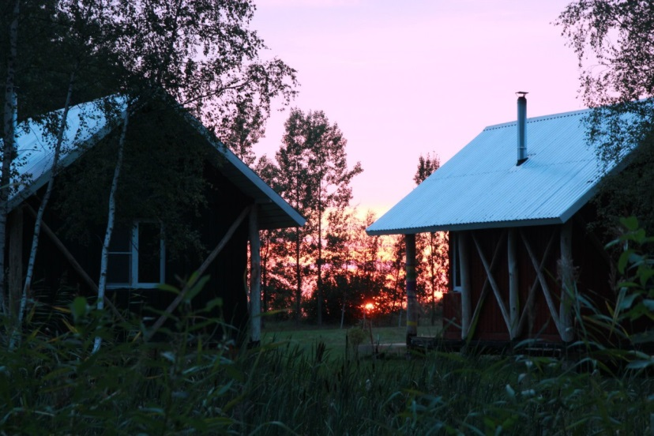
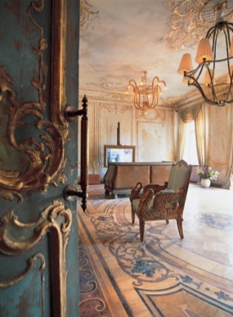
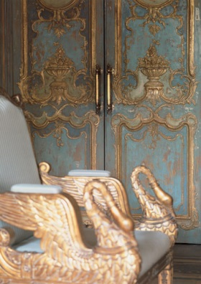
Спикер Открытой Конференции "Малый бизнес. Мастера Своего Дела Крыму"
Ерофеев Сергей Иванович
Окончил ЛВХПУ им. В. И. Мухиной, архитектор-дизайнер.
Руководитель ООО «Архитектурная мастерская С. Ерофеева».
Занимается проектированием жилых домов, интерьеров, мебели, светильников, разработкой экспериментальных видов отделки. Лауреат "Архитектурной Премии 2006" в номинации "Атмосфера классики". Проект - квартира общей площадью 98 м2 .
Творческое кредо: "Лечение интерьерных патологий"
Проекты сегодня:
• Хутор « Утешение»
http://vk.com/chudohutor
http://www.chudohutor.com
• Эко-лагерь
http://vk.com/ecomeeting

Slide 15
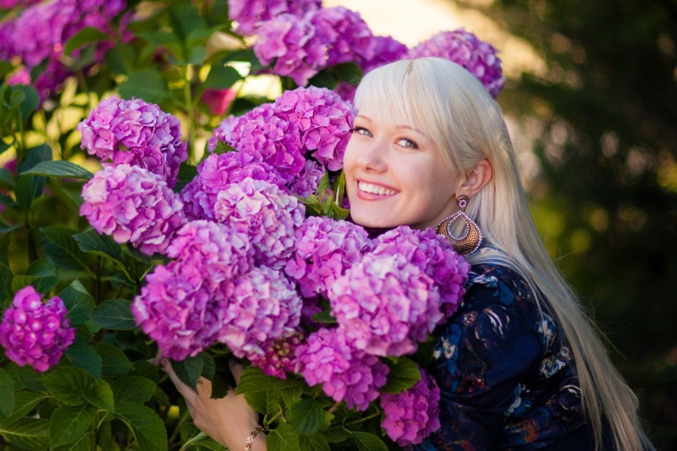
Спикер Открытой Конференции "Малый бизнес. Мастера Своего Дела Крыму"
Анна Абрамова
г. Севастополь
Бизнес – консультант
Владелец и генеральный директор консалтингового центра «Ричест»
Владелец и генеральный директор Международного Центра Путешествий и Образования «Гранд Мир»
Опыт построения бизнесов с нуля, автор ряда публикаций и курсов по теме увеличения продаж.
Сторонник практической модели обучения. Все стратегии и технологии, на которые ссылается, опробованы на собственном бизнесе.
Окончила Московский Государственный Университет

Slide 16
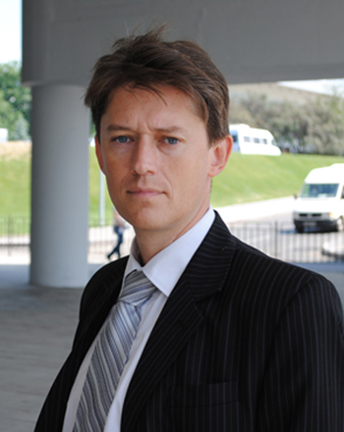
Спикер Открытой Конференции "Малый бизнес. Мастера Своего Дела Крыму"
Ермоленко Павел Александрович
Сертифицированный бизнес-тренер. Автор методик.
16 лет управленческого опыта в различных сферах бизнеса.
Кризис-менеджер. Бизнес-консультант. Международный спикер. www.ermolenko.org
• С 2011 года президент Ассоциации бизнес-тренеров и консультантов, директор учебно-тренингового центра «Ваш Бизнес».
• С 2014 года — руководитель Крымского Республиканского центра обучения персонала и руководителей. Входит В ТОП-5 лучших тренеров СНГ по итогам конкурса «Битва лучших тренеров СНГ» в 2013 году.
Победитель Международного Европейского конкурса бизнес-тренеров (1 место).

Slide 17
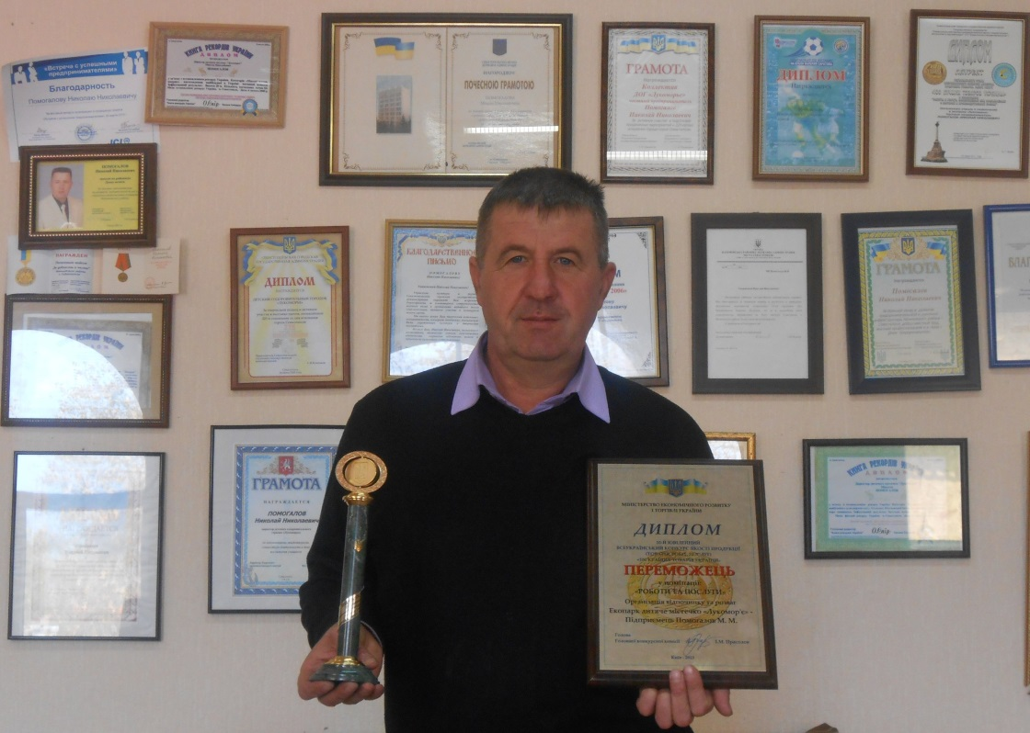
Спикер Открытой Конференции "Малый бизнес. Мастера Своего Дела Крыму"
Николай Помогалов
г. Севастополь
Собственник экопарка " Лукоморье"
http://park-lukomorie.ru
Владелец ослиной фермы под Бахчисараем
Предприниматель Крыма с более чем 20-летним стажем

Slide 18
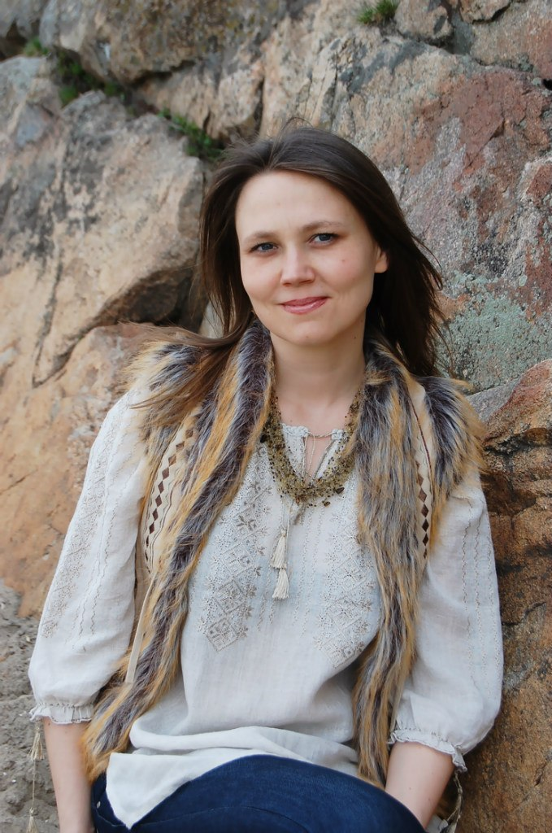
Спикер Открытой Конференции "Малый бизнес. Мастера Своего Дела Крыму"
Наталья Кобзарь
Академик Всемирной Славянской Академии.
Автор четырех книг о ПриродоСоОбразном питании.
С 2009 года Наталья провела несколько сотен лекций и семинаров по всем странам бывшего Союза.
Слушатели многочисленных семинаров из сотен городов Украины, России, Белоруссии и других стран осознанно взяли ответственность за свое здоровье на себя и подтвердили своими результатами эффективность такого питания.
http://prirodosoobrazno.com

Slide 19
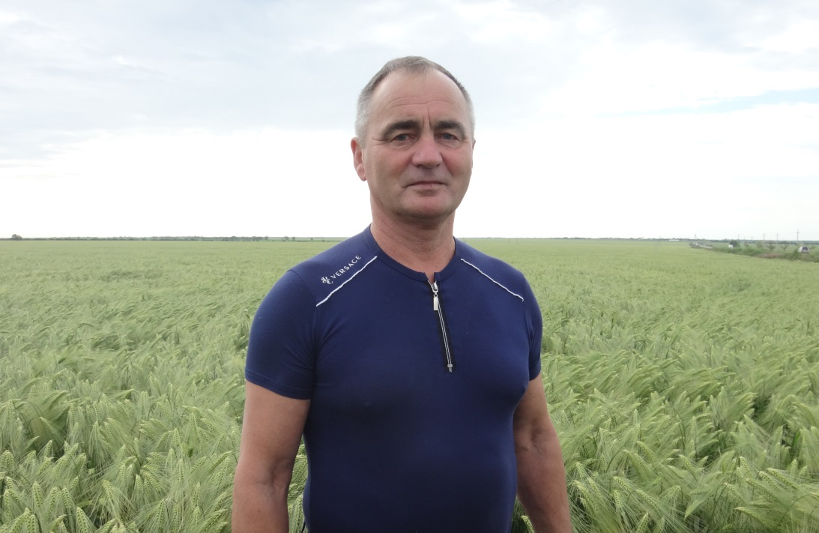
Спикер Открытой Конференции "Малый бизнес. Мастера Своего Дела Крыму"
Александр Суслов
Заслуженный работник АПК Крыма
Депутат районного совета
Председатель фермерского хозяйства «Сахалин» Сакского района Республики Крым.

Slide 20
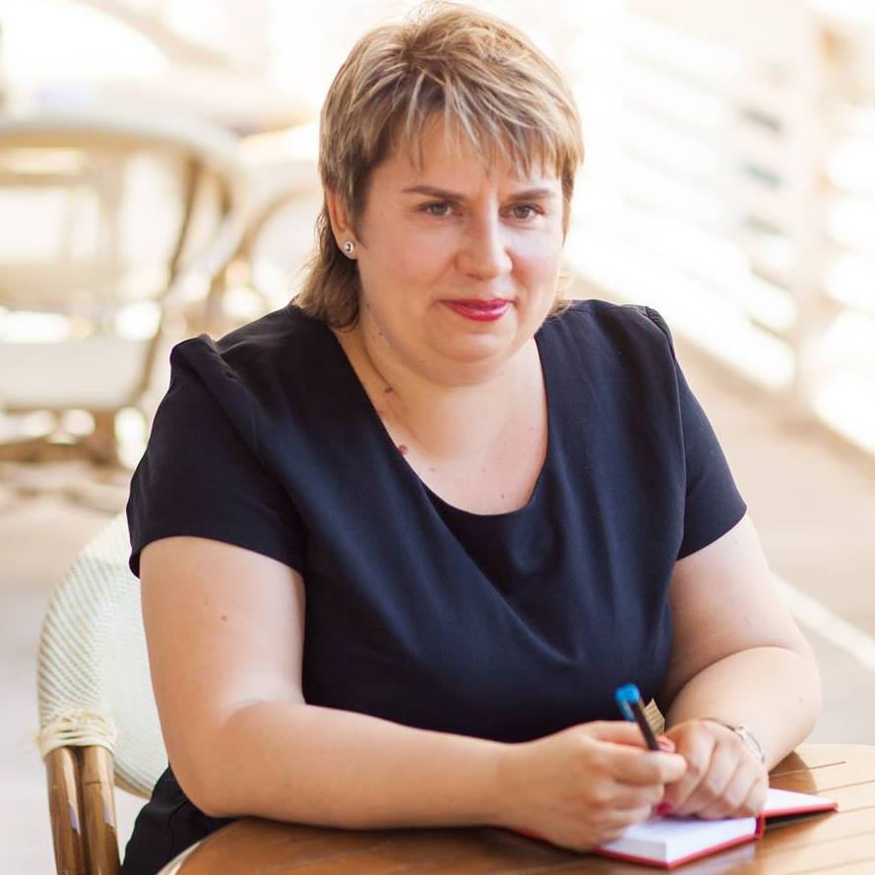
Спикер Открытой Конференции "Малый бизнес. Мастера Своего Дела Крыму"
Светлана Солдатова
Преподаватель Института экономики и управления Крымского федерального университета имени В.И. Вернадского, «Академии бизнес-решений», «Академии современного бизнеса» программы МВА, Школы бизнес-тренеров
«Школы практического предпринимательства» Бизнес-консультант, тренер, коуч
Постоянный участник прямых эфиров на ТВ «Крым» по темам саморазвития и развития бизнеса Автор: рубрики «Менеджмент» в деловом интернет-журнале Крымского бизнес-клуба «СФЕРА» «Школы ораторского искусства» «Школы успеха Светланы Солдатовой». программы по обучению бизнесу и предпринимательству на ФМ ТВ. Участник Республиканской рабочей группы и рабочей группы Минэкономразвития Республики Крым по разработке Стратегии 2016 – 2026 Участник комиссии по стратегическому планированию при Администрации г. Симферополя.

Slide 21
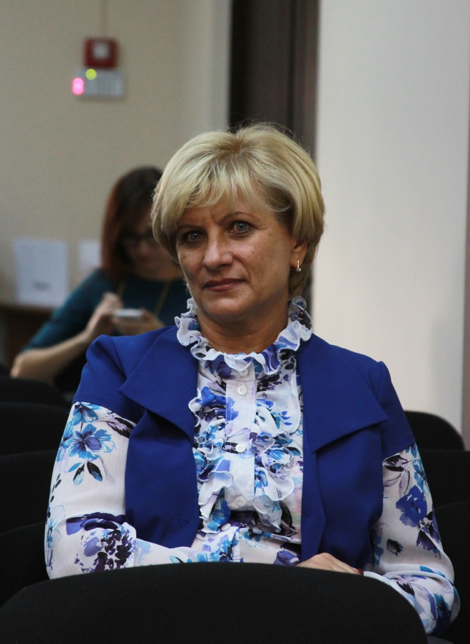
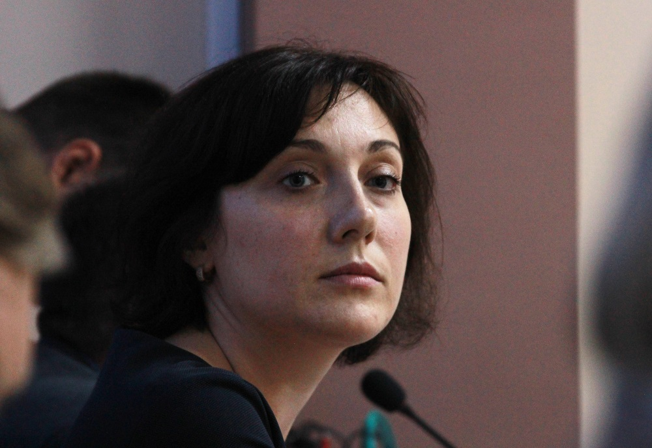
В работе конференции принимали участие:
Представитель Уполномоченного по правам предпринимателей Республики Крым Директор Фонда микрофинансирования Республики Крым – Аленина Валентина Михайловна

Slide 22
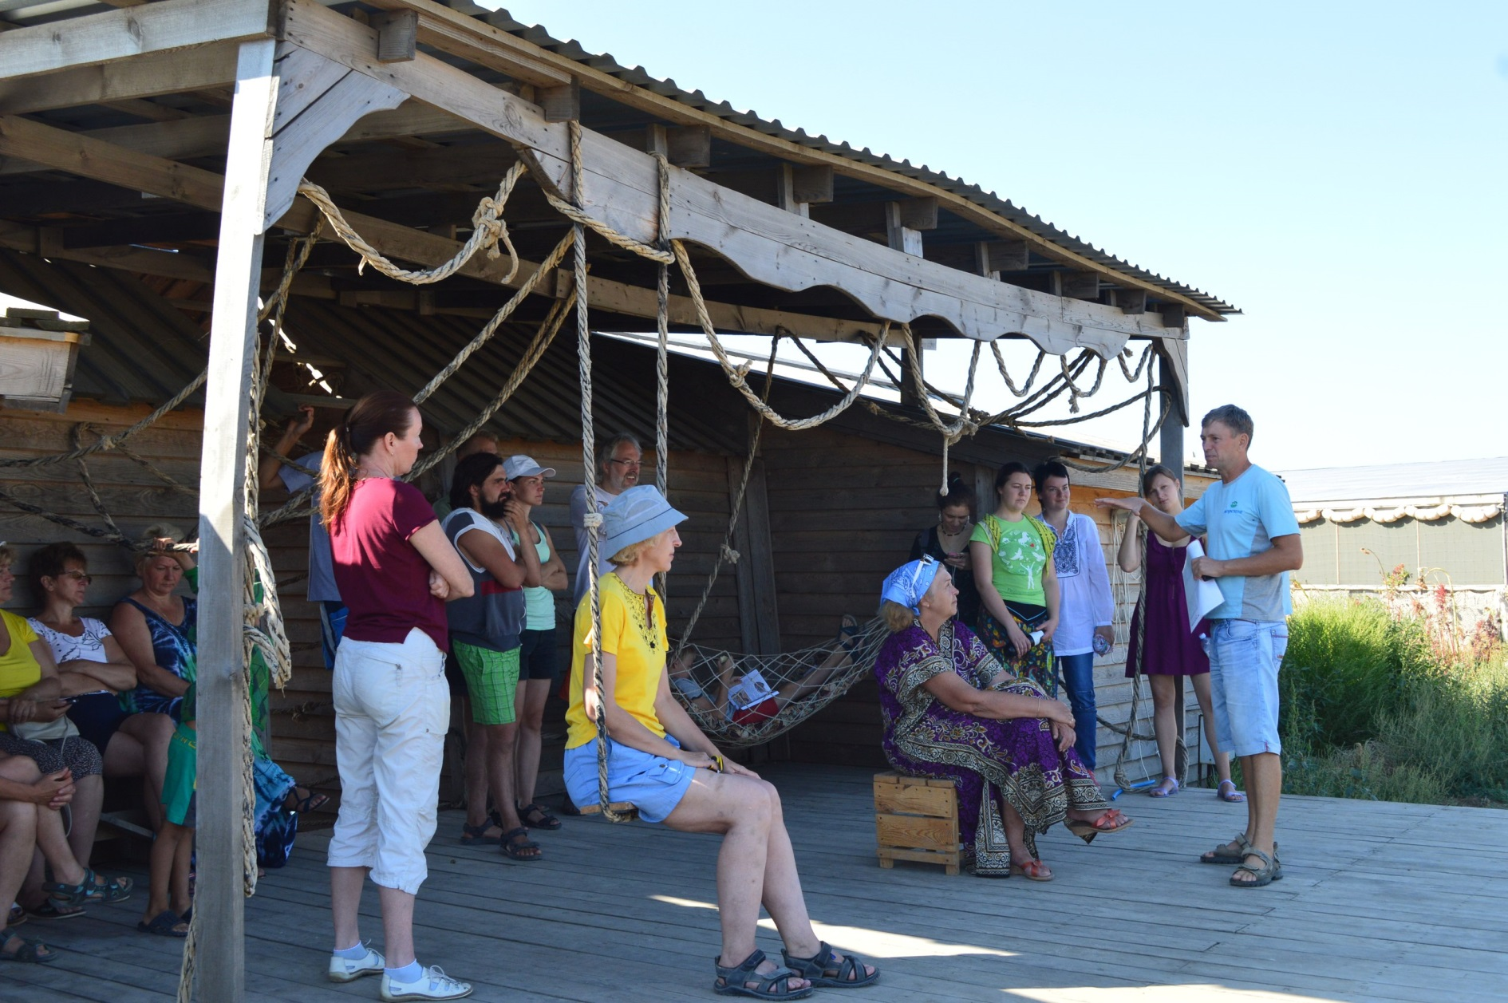
По многочисленным просьбам участников планируем регулярно проводить такое мероприятие
Следующая конференция пройдет в апреле 2016 года

